Slide 2
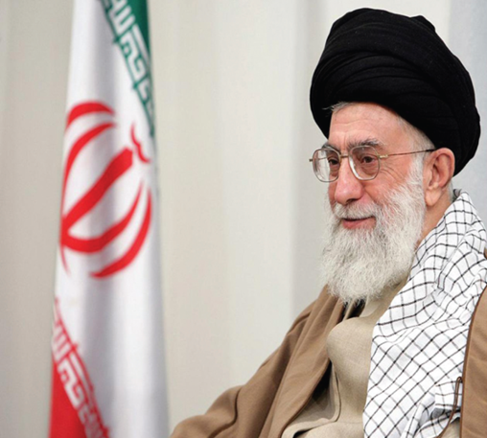
مقام معظم رهبری(مد ظله العالی):
صنعتی شدن کشور یک مقوله ملی و همگانی است و همه باید در این باره احساس مسئولیت کنند.
حمایت از شرکت های دانش بنیان یکی ار راه های تحقق اقتصاد مقاومتی است.

Slide 3
کارگاه آموزشی :
فرآیند صدور جواز تاسیس و
پروانه بهره برداری
مدرس : یوسف نظری
کارشناس سازمان صنعت، معدن و تجارت استان

Slide 4
تعاریف :

Slide 5
فعالیت صنعتی : یک فعالیت اقتصادی است که در امر تولید، فرآوری و یا بسته بندی محصولات گوناگون در چارچوب ضوابط و مقررات از طریق انجام عملیات فیزیکی و یا شیمیایی بر روی مواد، و یا مونتاژ قطعات و اجزا با بهره گیری از نیروی انسانی و با استفاده از نیروی ماشین و عملیات تحقیقات، طراحی و خدمات مهندسی مرتبط در مقیاس صنعتی صورت گیرد. این فعالیت در زیرگروه های بخش صنعت در طبقه بندی ISIC می باشد.

Slide 6
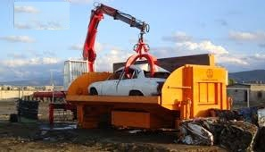
تبصره : انجام فعالیت بازسازی و نوسازی ماشین آلات، دستگاه ها و قطعات صنعتی، به شرط استقرار خط بازسازی و نوسازی در مقیاس انبوه، جمع آوری، جداسازی و فرآوری ضایعات در مقیاس صنعتی و نیز تولید نرم افزار در چارچوب ضوابط و مقررات خود، فعالیت صنعتی محسوب می گردد.

Slide 7
واحد صنعتی : مکانی است مشخص که با مجموعه ای از نهاده های تولید از جمله، ماشین آلات، فناوری، نیروی انسانی، ساختمان و تاسیسات به منظور تولید محصول ایجاد شده و مالک آن می تواند در آنجا یک یا چند فعالیت صنعتی انجام دهد.

Slide 8
سرمایه گذاری صنعتی : فرآیندی است که در آن شخص حقیقی و یا حقوقی، اقدام به سرمایه گذاری در فعالیت صنعتی در چارچوب ضوابط و مقررات وزارت صنعت، معدن و تجارت می نماید.

Slide 9
جواز تاسیس : مجوزی است که پس از احراز شرایط لازم براساس دستورالعمل مربوطه و پرسشنامه تکمیل شده توسط متقاضی، به منظور سرمایه گذاری در انجام فعالیت صنعتی به نام متقاضی از طرف وزارت صنعت، معدن و تجارت صادر می شود.
این سند بیانگر پیش بینی ظرفیت، نوع تولید و سایر شاخص های سرمایه گذاری صنعتی می باشد.

Slide 10
طرح صنعتی : مکانی است مشخص که اشخاص حقیقی و یا حقوقی براساس مجوز اخذ شده(جواز تاسیس و یا توسعه) و سایر مجوزهای قانونی لازم در آن مبادرت به سرمایه گذاری در جهت اجرای فعالیت های صنعتی می نماید.

Slide 11
طرح توسعه : سرمایه گذاری صنعتی جدیدی است که متقاضی براساس امکانات و زیرساخت های مازاد در واحد صنعتی موجود در زمینه افزایش ظرفیت تولید و یا افزودن محصول جدید انجام می دهد که مستلزم دریافت جواز تاسیس موسوم به جواز توسعه می باشد.

Slide 12
حمایت ها و مشوق های خاص سرمایه گذاری صنعتی : شامل تسهیلات بانکی(ریالی و ارزی)، یارانه زمین در شهرک های صنعتی، معافیت های حقوق ورودی ماشین آلات و یارانه انرژی می باشد.

Slide 13
ظرفیت تولید : توانی است که با توجه به ماشین آلات نصب شده و دیگر امکانات تولید برای فعالیت صنعتی ایجاد شده است. این ظرفیت براساس ساعات و روزهای کاری سال و با توجه به ماهیت تولید تعیین ودر پروانه صادره درج می گردد.

Slide 14
روش های تولید : تولید با انواع روش های کارخانه ای یکپارچه، تولید پیمانی و تولید بدون کارخانه(برون سپاری) می تواند انجام شود.
تولید بدون کارخانه : فعالیت صنعتی است که تولید کننده با تمرکز بر تحقیق و توسعه، طراحی، بازاریابی و استفاده از نام تجاری، محصولاتی را با بهره گیری از امکانات، تجهیزات و ظرفیت های تولید دیگران(برون سپاری) عرضه می نماید.

Slide 15
تولید آزمایشی : تولیدی است که به منظور راه اندازی ماشین آلات و تجهیزات، ارزیابی ظرفیت و تنظیم کیفیت محصولات انجام می شود.
پروانه بهره برداری : سند یا مجوزی است که براساس مقررات پس از اجرای طرح صنعتی، نصب ماشین آلات و خط تولید و تاسیسات، تامین نیروی انسانی مورد نیاز و تولید آزمایشی و موافقت اداره حفاظت محیط زیست صادر می شود و بیانگر ظرفیت تولید می باشد.

Slide 16
بند 2 شیوه نامه تفکیک صنف و صنعت : واحد صنعتی دارای حداقل سرمایه ثابت(بدون ارزش زمین و مستحدثات) به میزان 5 برابر حداکثر ارزش معاملات متوسط باشد.
براساس مصوبه شماره 12346/ت 54225 هـ مورخه 6/2/96 حداکثر ارزش معاملات متوسط 2200 میلیون ریال می باشد.

Slide 17
شرکت ها و موسسات دانش بنیان : شرکت هایی است که صلاحیت آن توسط کارگروه ارزیابی و تشخیص صلاحیت شرکت ها و موسسات دانش بنیان که از زیرمجموعه های معاونت علمی نهاد ریاست جمهوری است، تایید شده و دارای تاریخ اعتبار قابل تمدید می باشد.
یک شرکت با محصول/خدمات مورد تایید کارگروه معتبر می باشد.

Slide 18
قوانین و دستورالعمل ها :

Slide 19
بخش نامه ها و دستورالعمل های مورد استفاده :
قانون حمایت از شرکت های دانش بنیان به شماره 195602 مورخه 89/9/16
شیوه نامه تفکیک صنف و صنعت به شکاره 60/83120 مورخه 11/4/90
آیین نامه اجرایی قانون حمایت از شرکتها و مؤسسات دانش بنیان و تجاری سازی نوآوری ها و اختراعات به شماره ۱۴۱۶۰۲/ت۴۶۵۱۳هـ مورخه 91/8/21
دستورالعمل صدور مجوزهای صنعتی به شماره 161383/60 مورخه 92/7/18
ضوابط استقرار واحدهای صنایع پیشرفته و فعالیت های دانش بنیان به شماره 120997/ت 48608 هـ مورخه 94/9/15
دستورالعمل صدور جواز تاسیس و پروانه بهره برداری صنایع پیشرفته و شرکت ها و موسسات دانش بنیان به شماره 8018 مورخه 95/6/16

Slide 20
فرآیندها :

Slide 21
مراحل صدور جواز تاسیس :
ثبت نام در سامانه behinyab.ir و اخذ نام کاربری و رمز عبور.
تکمیل فرم پرسشنامه جواز تاسیس
درج مفاد پرسشنامه در سامانه behinyab.ir با استفاده از نام کاربری و رمز عبور اخذ شده.
مراجعه به سازمان به همراه اصل پرسشنامه و مدارک لازم قید شده در پرسشنامه.
احراز دانش بنیان بودن
ارجلاع به کارشناس و بررسی کارشناسی و در صورت تایید
واریز فیش و صدور

Slide 22
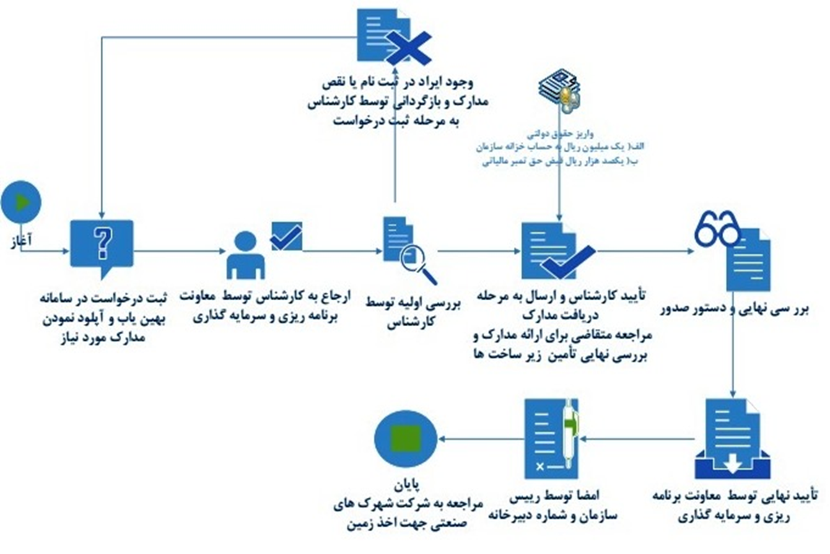

Slide 23
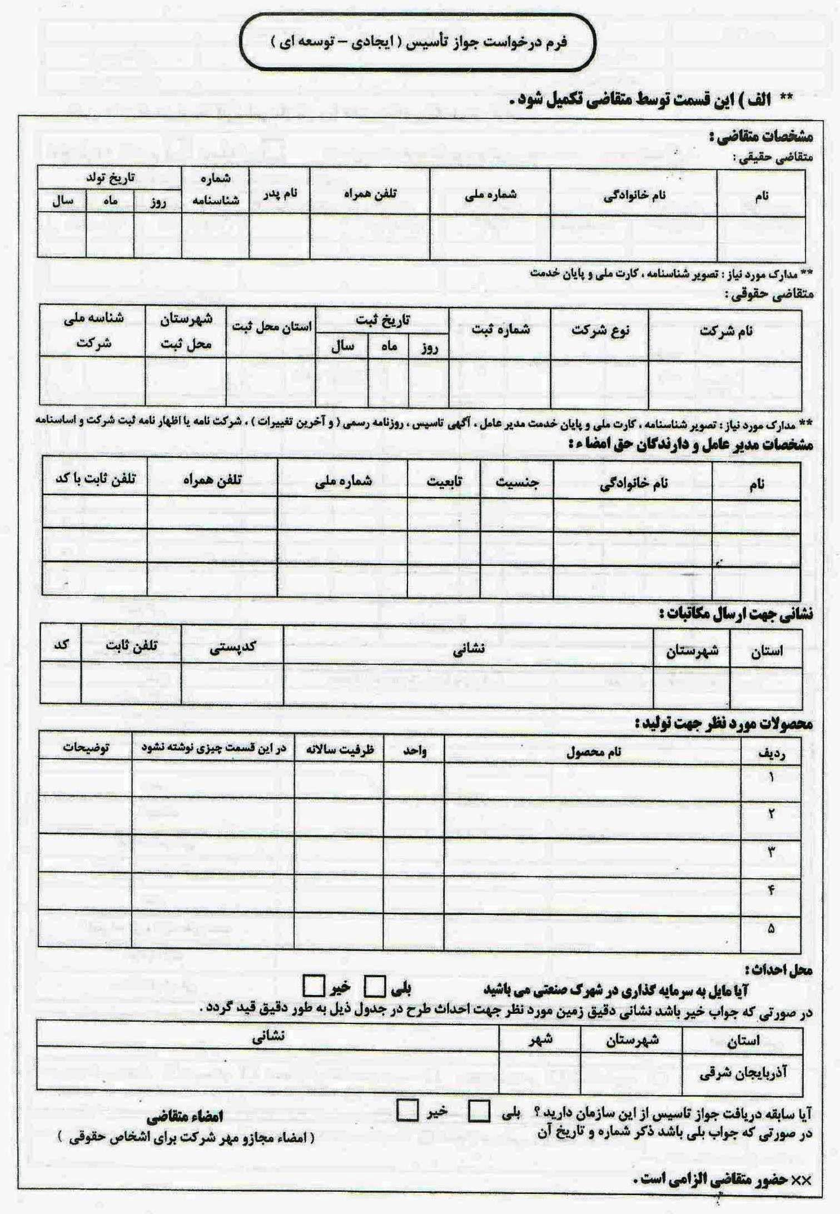

Slide 24
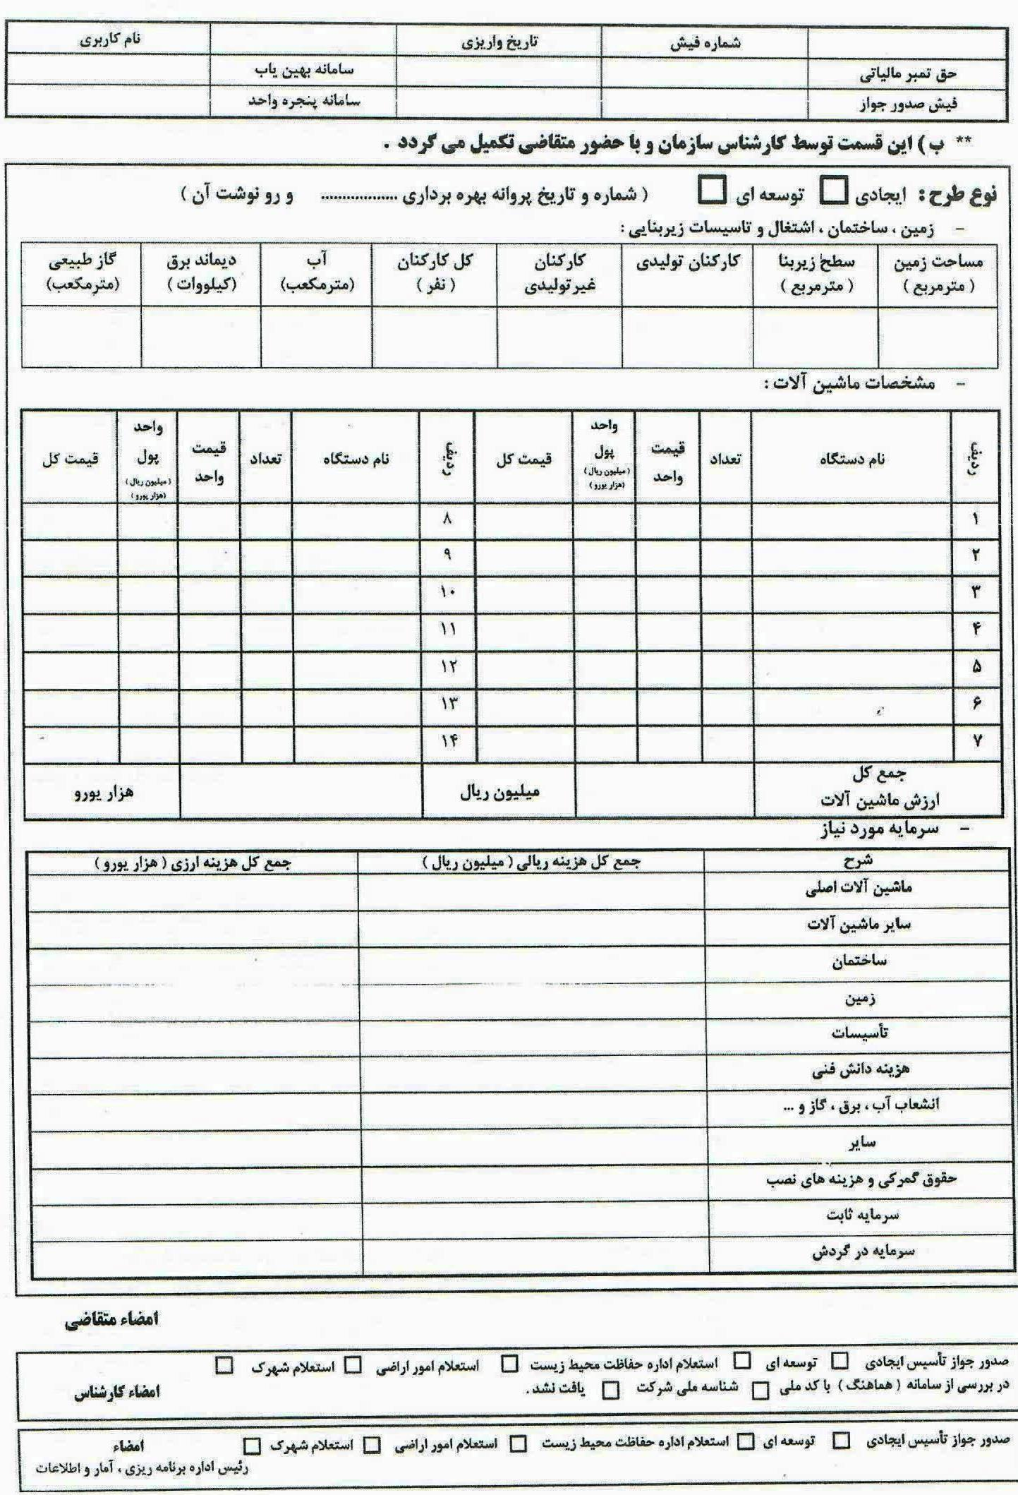

Slide 25
مراحل صدور پروانه بهره برداری :
ثبت نام در سامانه behinyab.ir و اخذ نام کاربری و رمز عبور.
تکمیل فرم پرسشنامه پروانه بهره برداری
درج مفاد پرسشنامه در سامانه behinyab.ir با استفاده از نام کاربری و رمز عبور اخذ شده.
مراجعه به سازمان به همراه اصل پرسشنامه و مدارک لازم قید شده در پرسشنامه.
احراز دانش بنیان بودن
ارجلاع به کارشناس و بررسی کارشناسی، بررسی مدارک، بازدید و ظرفیت سنجی در صورت تایید
احراز دانش بنیان بودن شرکت
استعلام از محیط زیست و در صورت تایید.
واریز فیش و صدور

Slide 26
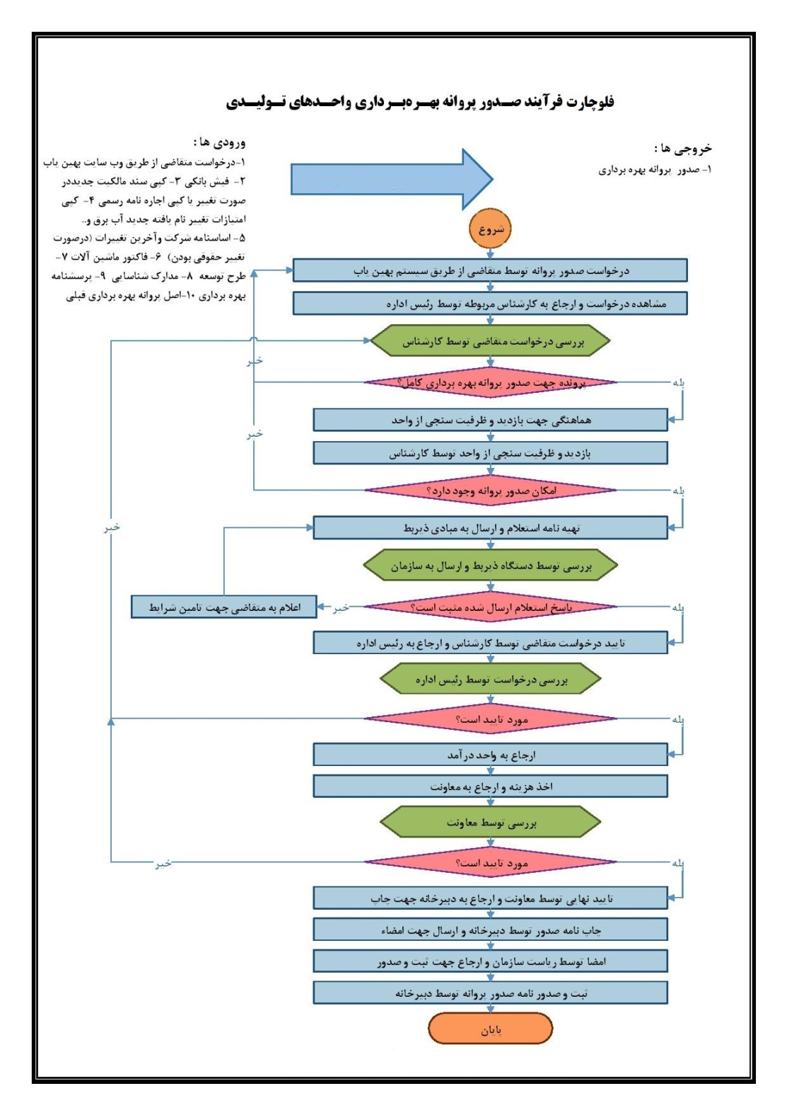

Slide 27
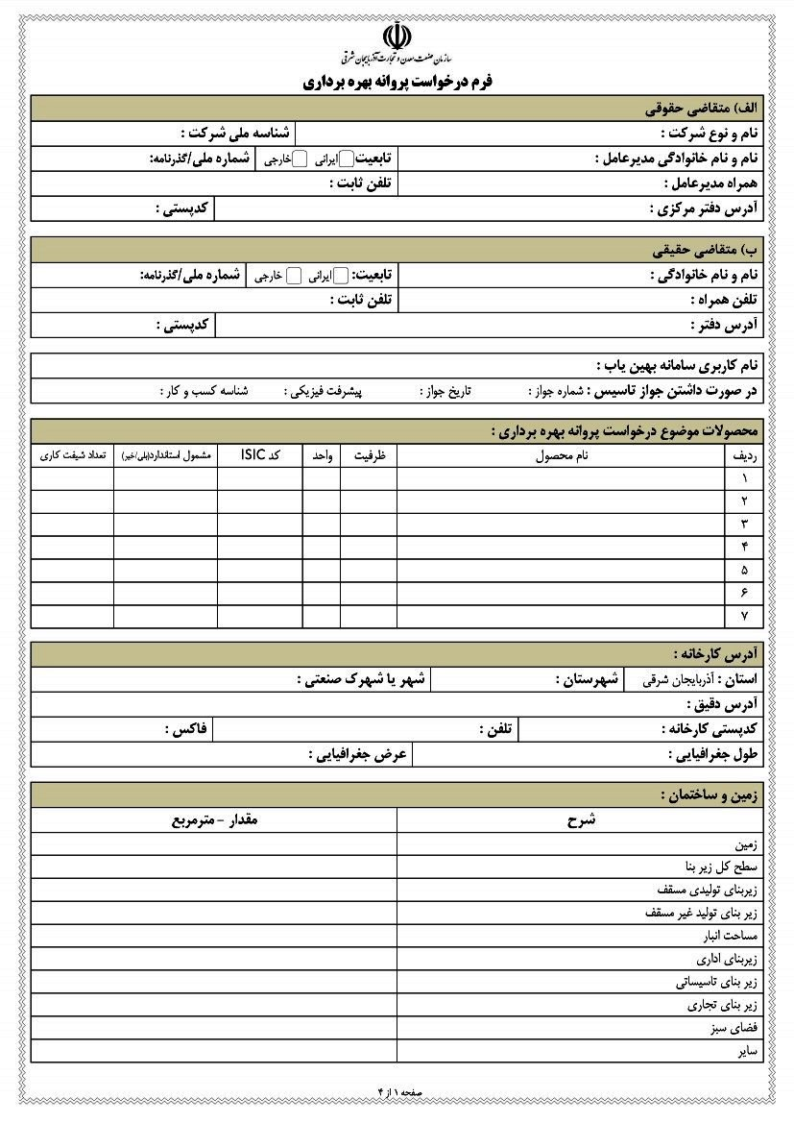

Slide 28
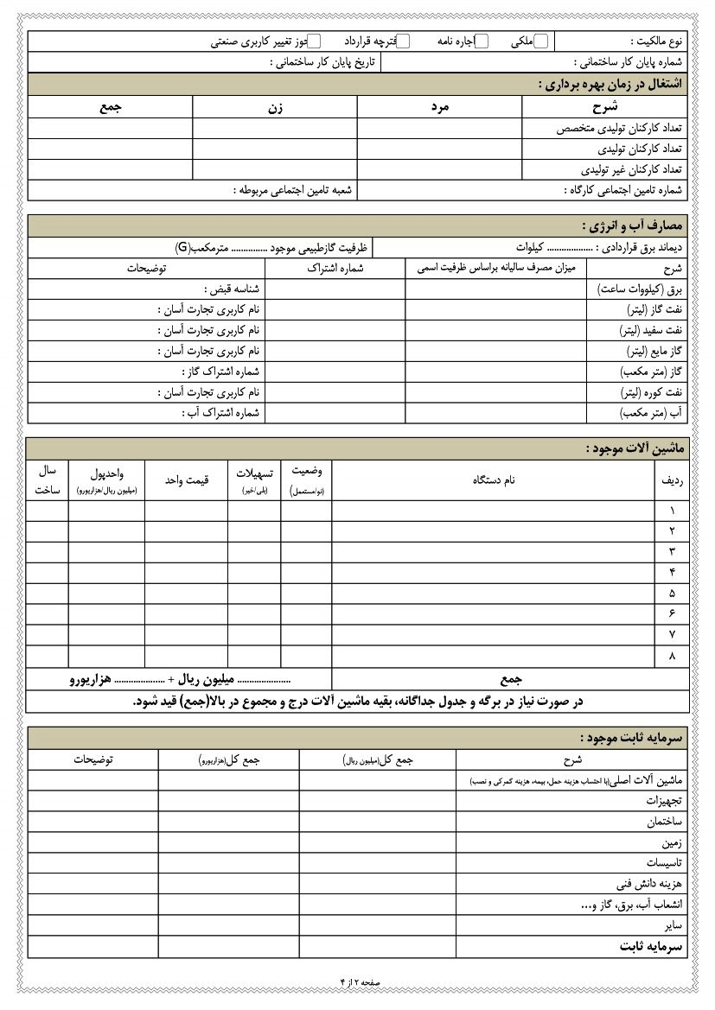

Slide 29
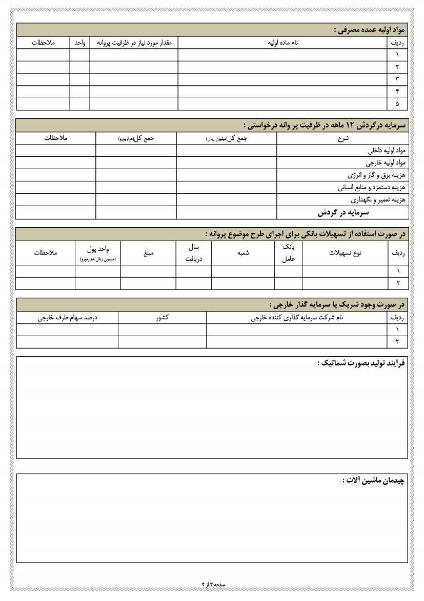

Slide 30
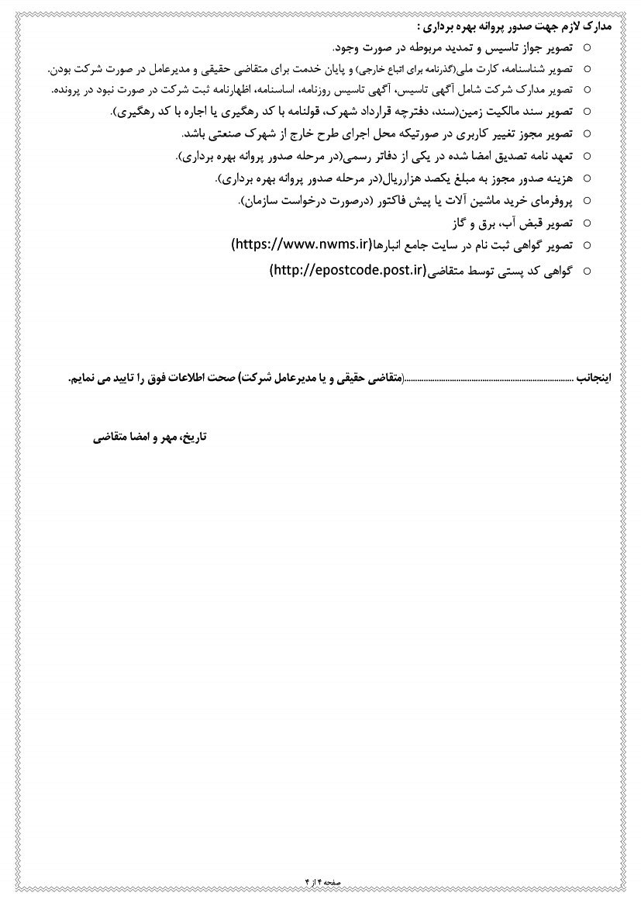

Slide 31
خدایا چنان کن سرانجام کار، تو خوشنود باشی و ما رستگار

